Slide 1
VirtualEye360 - Глаз 360
аппаратно-программный комплекс видеонаблюдения 360° интегрированный к очкам виртуальной реальности

Slide 2


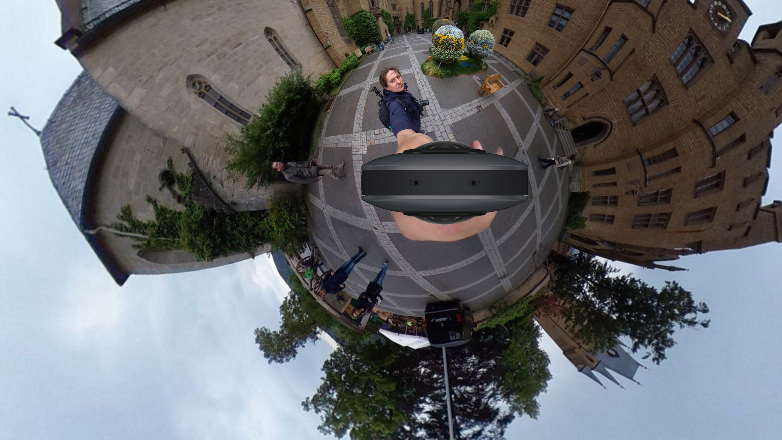
Актуальность проекта
Отсутствие отечественных аналогов камер 360
Возможность интегрирования к робототехническим системам, системам безопасности, предприятий с опасными производствами.
Решение задач национальной технологической инициативы в части расширения возможностей сенсорных систем беспилотных аппаратов

Slide 3

Имеющаяся проблема
Для объектов с критической инфраструктурой – проблема эффективности использования в условии жестких внешних воздействий. Для производителей беспилотных авиационных и наземных систем – проблема создания роботов, требующих последующего совершенствования системы оптического контроля. Для учреждений безопасности – проблема просмотра и анализа видеоматериалов с нескольких камер наблюдения одновременно.

Slide 4
Решение проблемы
Появится возможность постоянно контролировать территорию предприятия
Оперативно обнаруживать неполадки
Контроль периметра и окружения БПЛА
Комплекс позволит видеопотокам с камер наблюдения переноситься сразу на VR очки. Это будет способствовать возможности визуализировать все, что происходит как внутри помещения, так и снаружи.

Slide 5





Рынки
Aeronet
Autonet
Homenet
Technet

Slide 6

Бизнес модель
Ключевые партнеры: Поставщики: ООО «Иксарус», «Arashi Vision Inc» Основной потребитель: ООО «Avrora Robotics» | Ключевые виды деятельности: Оптимизация системы наблюдения | Предоставленная ценность: Позволяет проводить наблюдения в режиме реального времени без привязки к стационарному месту | Взаимоотношения с клиентами: Установка ПО и тех. поддержка | Клиенты: предприятия с критической инфраструктурой, производители робототехники, охранные службы
 | Ключевые ресурсы: Трудовые ресурсы (сборщик, монтажник, тестировщик, программисты). Капитал (камеры, VR-очки, ПО). |  | Каналы сбыта: Прямой (переход комплекса сразу клиентам).
Издержки на разработку опытного образца: 6 линз камеры Insta360 EVO (26 699*3 = 80 097 руб.) Блок питания – (2 500 руб.) VR-очки «Виарус» (150 000 руб.) ЗП сборщика мат платы за 5 месяцев (70 000*5 = 350 000 руб.) ЗП монтажника мат платы за 1 месяц (70 000 руб.) ЗП программиста за 3 месяца (109 000*3 = 327 000 руб.) Аренда помещения за 10 месяцев (45 000*10 = 450 000 руб.) Рабочий стол инженера с приборами (150 000*3 = 450 000 руб.) ЗП тестировщика за 2 недели (55 000 руб.) Создание сайта (62 000 руб.) Итого: 1 996 597 руб. |  |  | Доходы: Получение денежных средств на условии заключении договора гранта с Умник (Программа поддержки талантливой молодежи).

Slide 7

Имеющиеся результаты
Сформирована идея проекта
Технологическая гипотеза
Проведен анализ
Подобрана компонентная база

Slide 8
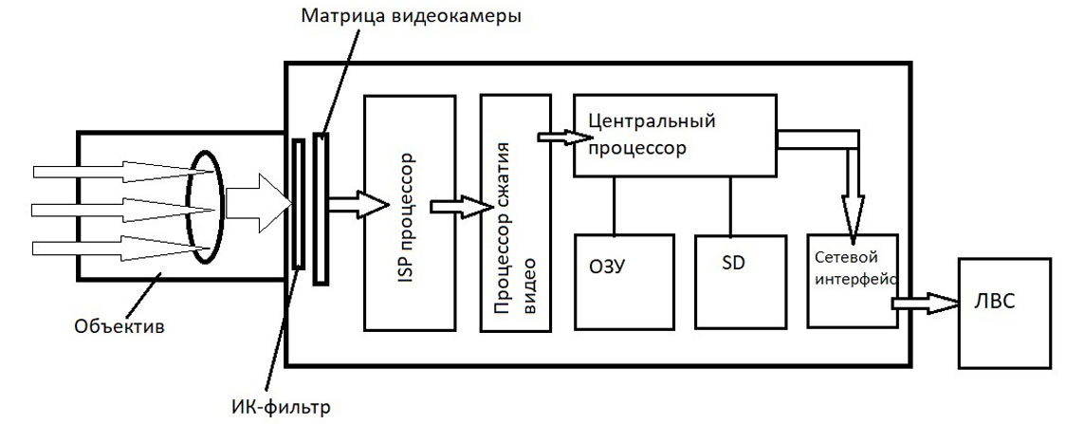
Структурная схема

Slide 9
Команда проекта
Лидер - Епифанцева Ирина Александровн
Техническая часть - Шевцов Павел Сергеевич, Солдатов Никита Дмитриевич, Юзефович Никита Андреевич
Экономическая часть - Горелова Юлия Витальевна, Хотина Тамара Константиновна

Slide 10
Планы развития
Предприятие станет резидентом инновационного научно-технологического центра (ИНТЦ) «Аэрокосмическая долина» в Рязанской области.
Поставка комплекса предприятию, специализирующемуся на робототехнике ООО «Avrora Robotics».
Калькуляция себестоимости единицы продукции
Отчет о финансовых результатах
Статья калькуляции | Программно-аппаратный комплекс
Материнская плата | 3100,00
Блок питания | 2500,00
Камера Insta360 EVO | 80097,00
VR-очки | 150000,00
ЗП сборщика | 800,00
Начисления на ЗП | 240,00
Итого (технологическая себестоимость): | 236737,00
Цеховые расходы | 260,42
Итого (цеховая себестоимость): | 236997,42
Заводские расходы | 1 936,080
Итого (производственная себестоимость): | 238933,50
Внепроизводственные расходы | 85,227
Итого (полная себестоимость): | 239019
Выручка | 559 680 000
Себестоимость | 499 988 544
Валовая прибыль | 59 691 456
Управленческие расходы | 4 089 000
Коммерческие расходы | 360 000
Прибыль от продаж | 55 242 456
Прочие расходы | 540 000
Прибыль до налогообложения | 54 702 456
Налог на прибыль | 10 940 491
Чистая прибыль | 43 761 965

Slide 11
контакты
Телефон - 89308810673
Email - epipfantseva.i.a@mail.ru

